Slide 1


সকলকে স্বাগতম

Slide 2
শিক্ষক পরিচিত
হাছিনা খানম
সহকারী শিক্ষক
চিনামূড়া এল এন উচ্চ বিদ্যালয়
দাউদকান্দি কুমিল্লা

Slide 3
পাঠ পরিচিতি
শ্রেণি-(৯ম-১০ম) বিষয়-বিজ্ঞান
অধ্যায়-নবম

Slide 4

পপৃথিবী

Slide 5

ছবির মত সুন্দর একটি পৃথিবী

Slide 6
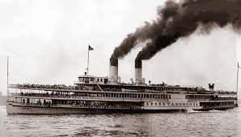
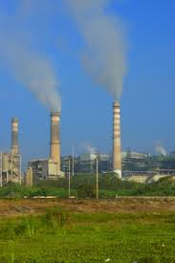
ছবিগুলো লক্ষ্য কর
বাতাসে কার্বন ডাই অক্সাইড ছড়াচ্ছে

Slide 7
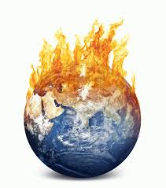
পৃথিবী এভাবেই উত্তপ্ত হচ্ছে

Slide 8
আজকের পাঠ শিরোনাম
দুর্যোগের সাথে বসবাস
(বৈশ্বিক উষ্ণতা)
পাঠ্য বইয়ের পৃষ্ঠা নং-১৯১

Slide 9
শিখনফল
এই পাঠ শেষে শিক্ষার্থীরা…
১. বৈশ্বিক উষ্ণতা কী তা বলতে পারবে ।
2. বায়ুমন্ডলে উষ্ণতা বৃদ্ধির কারন উল্লেখ করতে পারবে ।
3. বৈশ্বিক উষ্ণতার ফলাফল ব্যাখ্যা করতে পারবে।
৪. বাংলাদেশে এর প্রভাব বর্ণনা করতে পারবে।

Slide 10
দুর্যোগঃদুর্যোগ হচ্ছে প্রাকৃতিক অথবা মানব সৃষ্ট ক্ষতিকর দুর্ঘটনা বিশেষ।এর ফলে বাহ্যিক ভাবে ক্ষতিসাধন জীবন হানি কিংবা পরিবেশের ব্যাপক পরিবর্তন দেখা দেয়।যেমন-বন্যা,খরা,সাইক্লোন,তাপপ্রবাহ, ইত্যাদি।

Slide 11
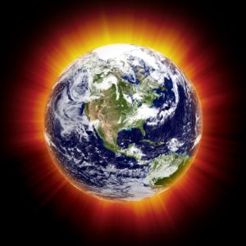
বৈশ্বিক উষ্ণতা কী?
বৈশ্বিক উষ্ণতা হলো পৃথিবীর তাপমাত্রা বেড়ে যাওয়া।এর প্রভাবে জলবায়ু পরিবর্তন হয় ফলে অ্যানথ্রাক্স, করোনা ভাইরাসের মত প্রাণঘাতী রোগ-জীবাণু সৃষ্টি হয়।
পৃথিবীর উত্তপ্ত অবস্থা

Slide 13
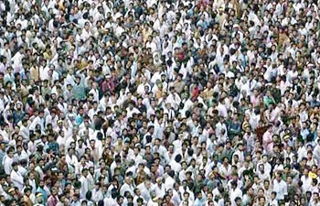
বায়ুমন্ডলে উষ্ণতা বৃদ্ধির কারন
জনসংখ্যা বৃদ্ধি

Slide 14
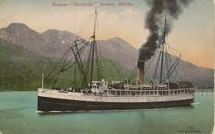
নৌযান

Slide 15
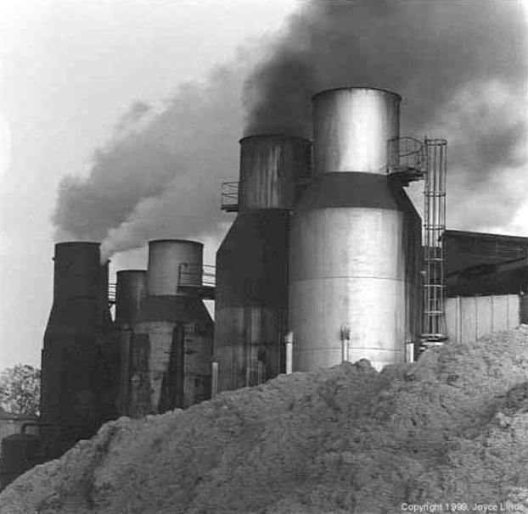
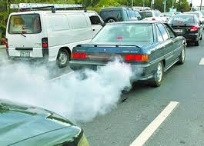
কলকারখানা থেকে নির্গত ধোঁয়া
যানবাহন থেকে নির্গত ধোঁয়া

Slide 16
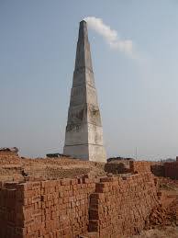
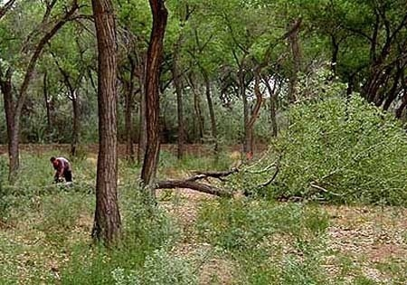
ইট ভাটা থেকে নির্গত co₂ গ্যাস
অবাধে গাছ কাটা

Slide 17
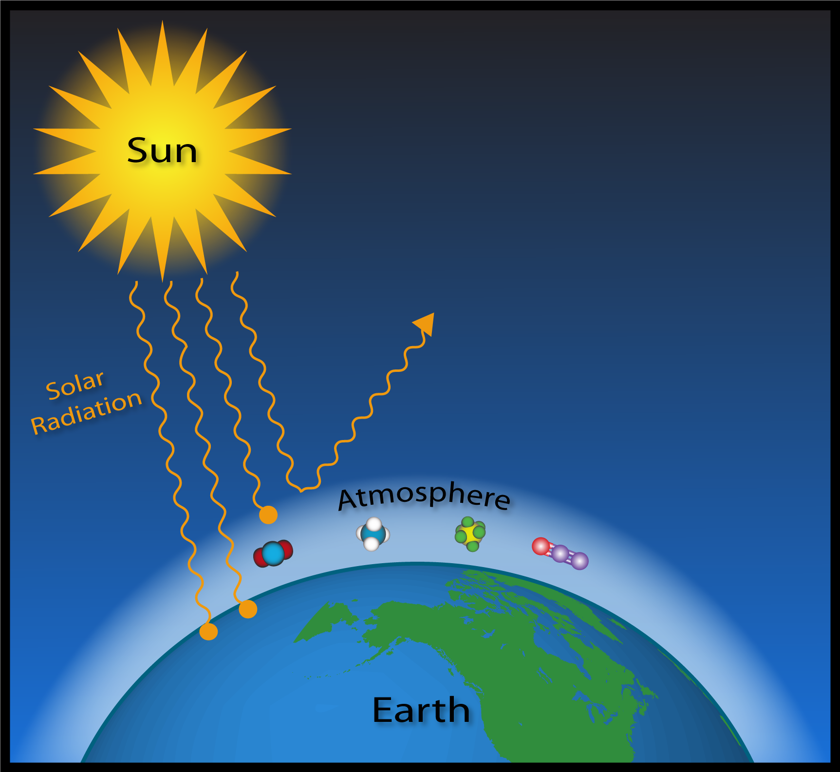
বায়ুমন্ডল কীভাবে উত্তপ্ত হয়
CO₂ স্তর তাপ বিকিরনে বাধা দিয়ে বায়ুমন্ডল উত্তপ্ত করছে ।

Slide 18
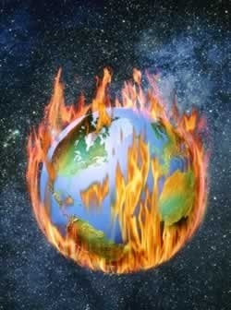
পৃথিবী উত্তপ্ত হতে থাকলে এক সময় কী হবে?
পৃথিবীর তাপমাত্রা বেড়ে যাবে

Slide 19
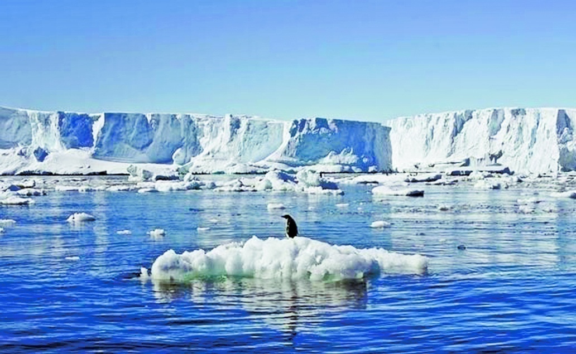
পৃথিবীর মেরু অঞ্চলের বরফ গলতে শুরু করবে।

Slide 20
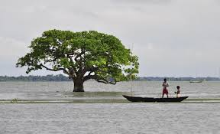
বাংলাদেশসহ পৃথিবীর বেশিরভাগ অংশ পানিতে তলিয়ে যাবে।

Slide 21
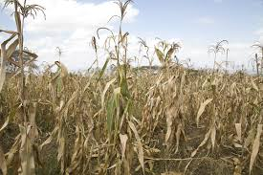
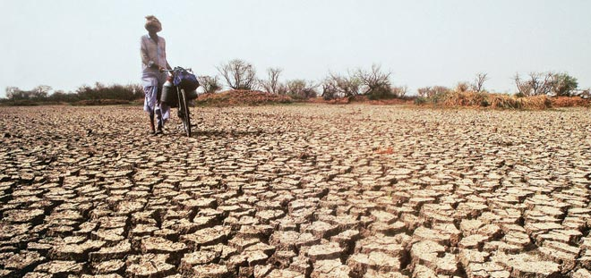
খরার সৃষ্টি হবে

Slide 22
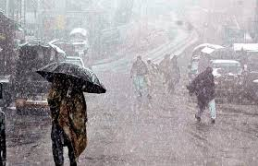
বৃষ্টিপাতের ধরণ পরিবর্তন হবে

Slide 23
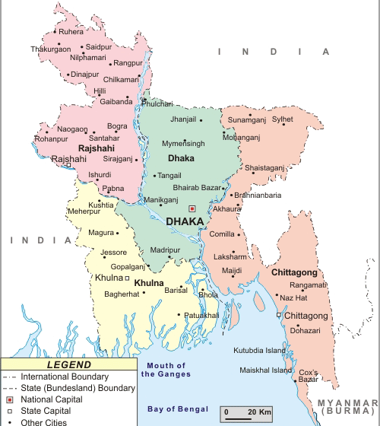
বৈশ্বিক উষ্ণতার প্রভাবে প্রধানত বাংলাদেশের কোন কোন অঞ্চলে বন্যা হবে?
খুলনা
বাগেরহাট
বরিশাল
ভোলা
বরগুনা
পটুয়াখালী
কক্সবাজার

Slide 24
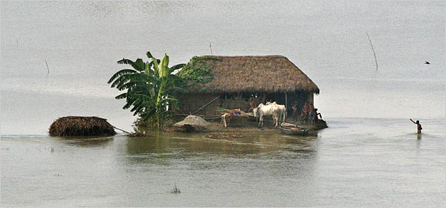
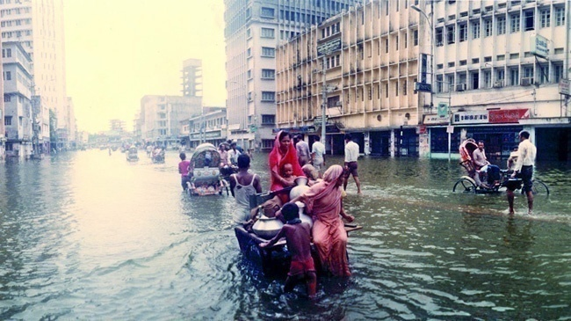
বাংলাদেশে বৈশ্বিক উষ্ণতার প্রভাব
বাংলাদেশের বিস্তীর্ণ এলাকা প্লাবিত হবে
যাতায়াতের সমস্যা সৃষ্টি হবে

Slide 25
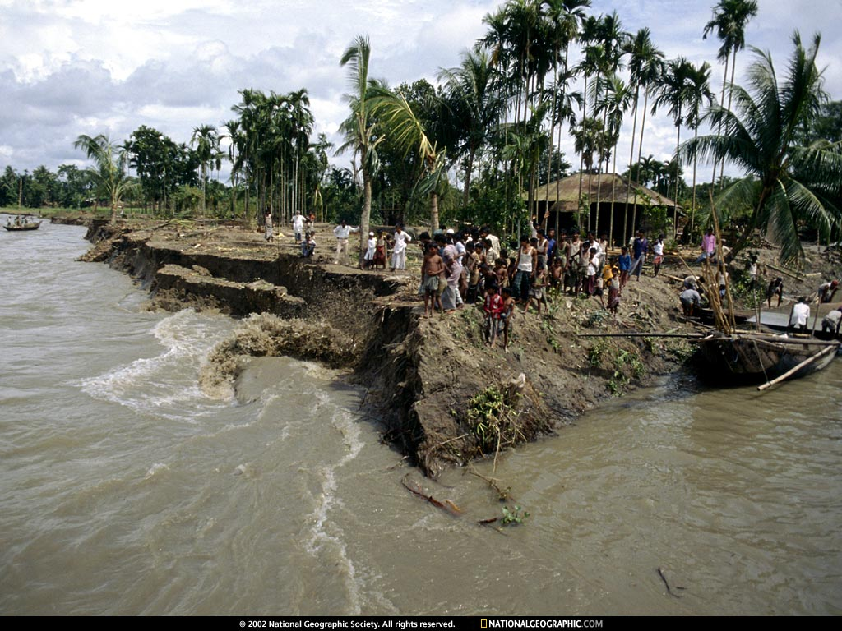
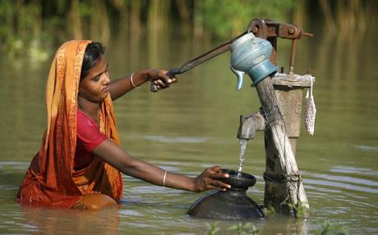
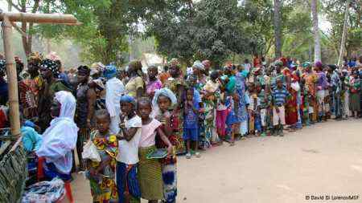
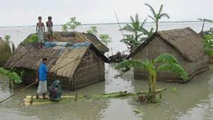
নদী ভাঙ্গন দেখা দিবে
পানীয় জলের অভাব দেখা দিবে
মানুষের খাবারের অভাব দেখা দিবে
মানুষের বাসস্থানের সমস্যা সৃষ্টি হবে

Slide 26
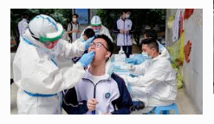
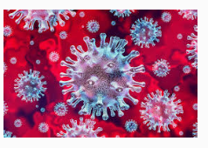
করোনা ভাইরাস
বৈশ্বিক মহামারি দেখা দিবে

Slide 27

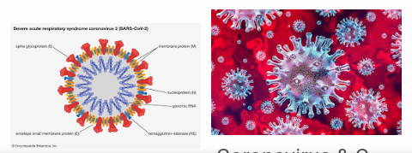
নভেল করোনা ভাইরাস তথ্য কণিকাঃ
১ম শনাক্ত-৩১ ডিসেম্বর ২০১৯ উহান নগর ,চীন।
শনাক্তকারীর নাম-চক্ষু বিশেষজ্ঞ ডাক্তার লি ওয়েন লিয়াং।
Covid-19 নাম করন করা হয় -১১ ফেব্রুয়ারী ২০২০।
বাংলাদেশে ১ম শনাক্ত -৮ইমার্চ ২০২০(৩জন)
শনাক্তকারী প্রতিষ্ঠান IEDCR
প্রথম মৃত্যু-১১ই জানুয়ারী ২০২০ চীন
প্রথম মৃত্যু-১৮ই মার্চ ২০২০ বাংলাদেশ
WHOকতৃক বৈশ্বিক মহামারি ঘোষনা-১১ই মার্চ ২০২০।

Slide 28
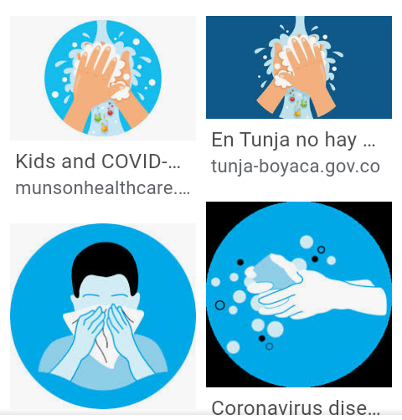
স্বাস্থ্যঝুঁকি এড়াতে করণীয়

Slide 29

একক কাজ
1.বাংলাদেশে বৈশ্বিক উষ্ণতার কোনো প্রভাব পড়েছে কী?
2. বৈশ্বিক উষ্ণতার জন্য মূলত কারা দায়ী? ।

Slide 30

মূল্যায়ন
1. বৈশ্বিক উষ্ণতা কী?
2. বন্যা হলে বাংলাদেশের কোন কোন অঞ্চল আগে প্লাবিত হবে?
3. ধোঁয়া থেকে প্রধানত কোন গ্যাস নির্গত হয়?
৪.বৈশ্বিক উষ্ণতার কারনে কী কী রোগ হতে পারে?

Slide 31
বাড়ির কাজ
বৈশ্বিক উষ্ণতার প্রতিক্রিয়া বাংলাদেশ তথা বিশ্বের জন্য হুমকি স্বরূপ। মতামত দাও।

Slide 32

গাছ লাগাও, পরিবেশ বাচাঁও
সবাই কে ধন্যবাদ
সবাইকে ধন্যবাদ

